Slide 1




Opravdu nás trápí
jenom nový koronavirus?
MUDr. Milan Trojánek, Ph.D.
Katedra infekčního lékařství
Institut postgraduálního vzdělávání ve zdravotnictví
Klinika infekčních nemocí
2. lékařská fakulta, Univerzita Karlova, Praha
Klinika infekčních, parazitárních a tropických nemocí
Nemocnice Na Bulovce, Praha

Slide 2
1 326 000 000

Slide 3
20 až 70 %

Slide 4
5 %

Slide 5

Jaké jsou nejčastější
příčiny úmrtí cestovatelů?

Slide 6

Příčiny úmrtí u cestovatelů
Redman et. al., 2000-2004, Skotsko
572 případů úmrtí cestovatelů
Příčina | Počet | Procento
Interní onemocnění | 443 | 77,5 %
Úrazy, poranění | 120 | 21 %
Infekční onemocnění | 9 | 1,5 %

Slide 7
Jaké jsou nejčastější
příčiny nemocnosti cestovatelů?

Slide 8
Příčiny nemocnosti cestovatelů
Belderok et al., 2010
Velká Británie
Cílová destinace: Indie
Doba sledování: 12 měsíců (r. 2009)
Počet cestovatelů: 748 000

Slide 9
Příčiny nemocnosti cestovatelů
Příčina | Počet
Cestovatelský průjem | 80 000
Kardiovaskulární příhoda / 1 měs. (úmrtí) | 432 (36)
Dopravní nehody (úmrtí) | 564 (28)
Hluboká žilní trombóza | 180
Plicní embolie | 22
Břišní tyfus a paratyfus | 50
Malárie (úmrtí) | 99 (1)
Virová hepatitida A | 10

Slide 10
Dotazníková studie
Prospektivní dotazníková studie
Dospělí pacienti (> 18 let)
Anamnéza recentního pobytu v zahraničí
Mimo EU a USA, návrat < 2M
Studijní období: I/2009 – VI/2018
Počet cestovatelů: 934 (473 M a 461 Ž)
Věk (medián): 32 let (IQR 27-39)

Slide 11
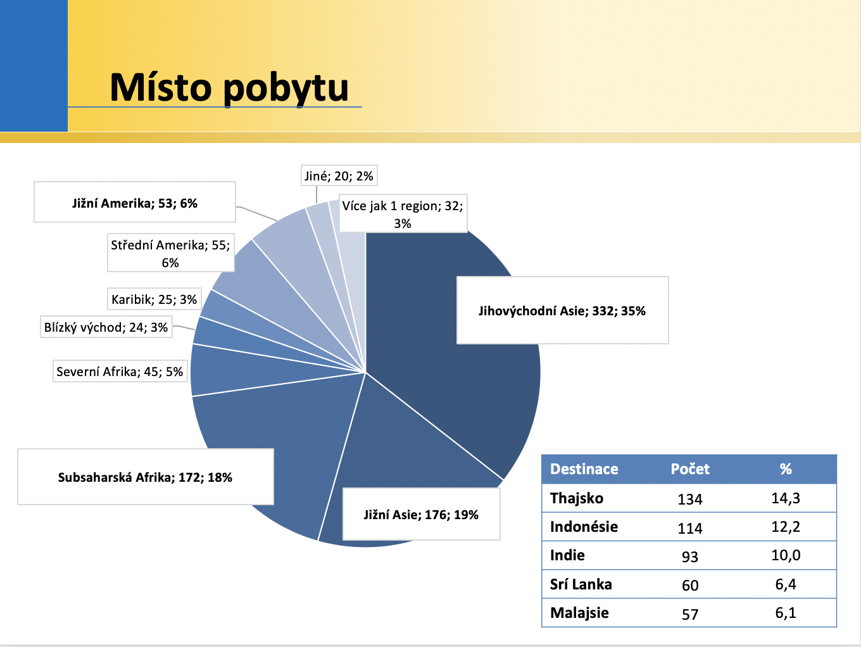

Slide 12
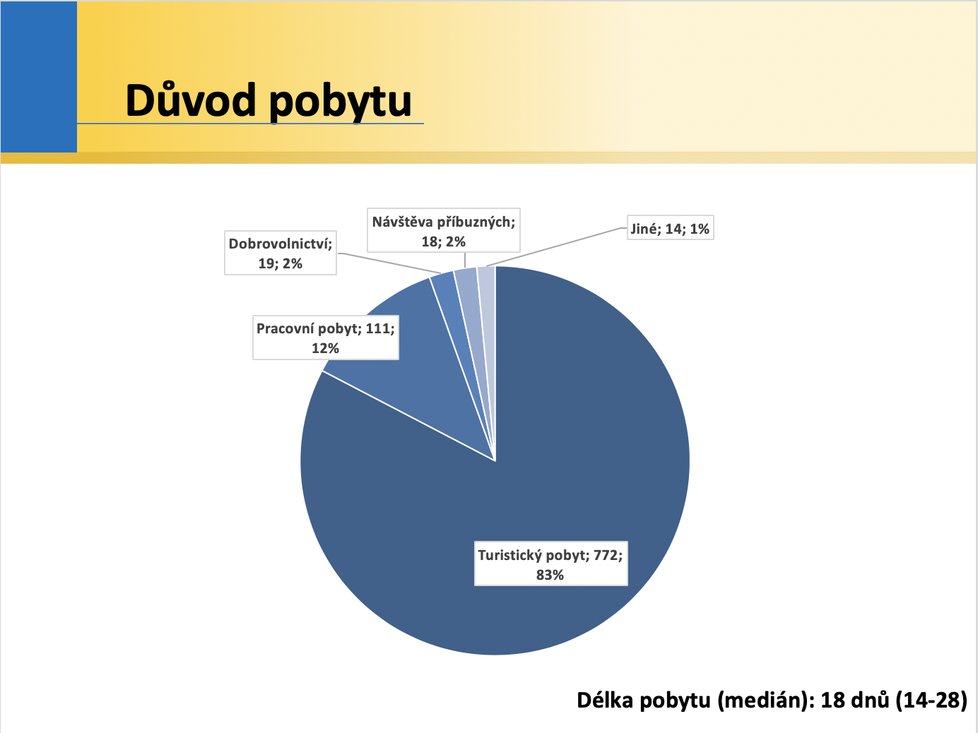

Slide 13
Předvýjezdové poradenství
44,1% (445/934)
Předvýjezdové poradenství
33,4% (312/934)
Všechna doporučená očkování
34,7% (78/225)
Antimalarická chemoprofylaxe (indikované)

Slide 14
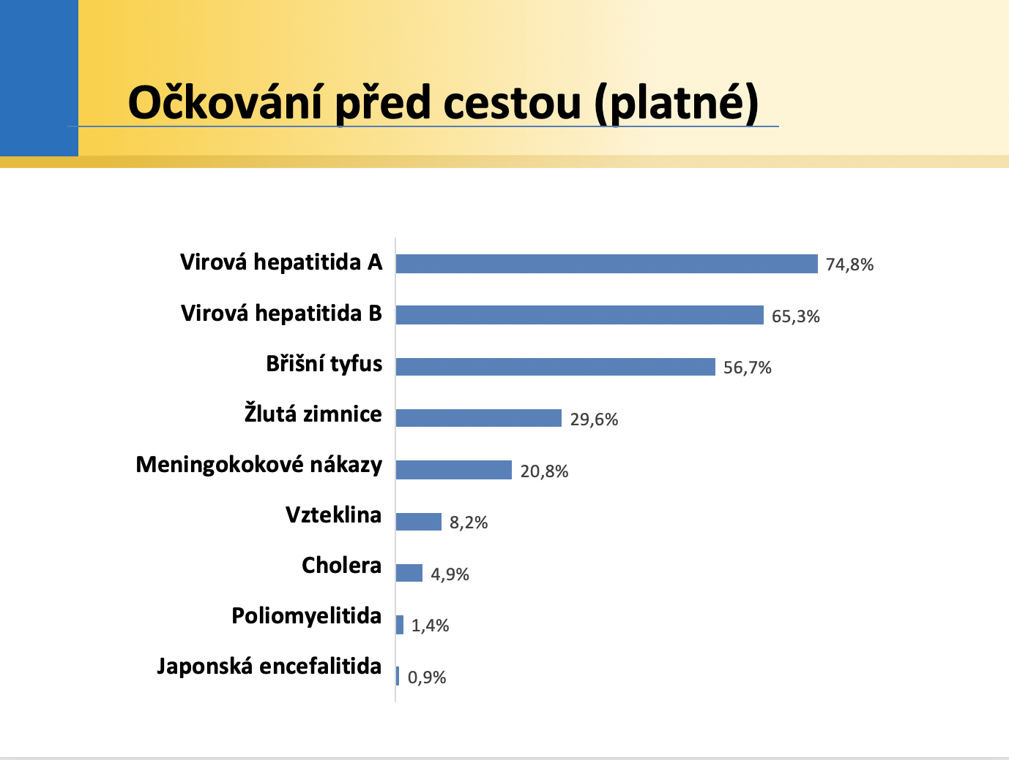

Slide 15
Předvýjezdové poradenství
 | Turistický pobyt |  | Pracovní pobyt |  | Dobrovolnictví |  | Studijní pobyt |  | VFR
Konzultace | 338 | 43,8% | 41 | 36,9% | 16 | 84,2% | 8 | 80,0% | 9 | 50,0%
Očkováno řádně | 268 | 34,7% | 29 | 26,1% | 7 | 36,8% | 4 | 40,0% | 4 | 22,2%
Očkováno mimo vztekliny | 418 | 54,1% | 63 | 56,8% | 17 | 89,5% | 8 | 80,0% | 9 | 50,0%
Antimalarika řádně | 54 | 7,0% | 14 | 12,6% | 5 | 26,3% | 1 | 10,0% | 2 | 11,1%

Slide 16
Předvýjezdové poradenství
 | Turistický pobyt |  | Pracovní pobyt |  | Dobrovolnictví |  | Studijní pobyt |  | VFR
Konzultace | 338 | 43,8% | 41 | 36,9% | 16 | 84,2% | 8 | 80,0% | 9 | 50,0%
Očkováno řádně | 268 | 34,7% | 29 | 26,1% | 7 | 36,8% | 4 | 40,0% | 4 | 22,2%
Očkováno mimo vztekliny | 418 | 54,1% | 63 | 56,8% | 17 | 89,5% | 8 | 80,0% | 9 | 50,0%
Antimalarika řádně | 54 | 7,0% | 14 | 12,6% | 5 | 26,3% | 1 | 10,0% | 2 | 11,1%

Slide 17
Rizika během cestování
33,9% (317/934)
Chronická onemocnění
65,2% (609/934)
Divoká příroda a kontakt se zvířaty
89,1% (832/934)
Rizikové stravování
41,8% (390/934)
Koupání ve sladké vodě
81,3% (759/934)
Poštípání komáry/členovci
15,4% (144/934)
Kempování

Slide 18
Zdravotní obtíže
Onemocnění | N | %
Horečka dengue | 78 | 8,4
Larva migrans cutanea | 40 | 4,3
Malárie | 27 | 2,9
Giardióza | 22 | 2,6
Horečka Zika | 9 | 3,8
Horečka chikungunya | 6 | 1,0
Africký klíšťový tyfus | 4 | 0,4
Myiáze | 4 | 0,4
Břišní tyfus a paratyfus | 3 | 0,3
Ankylostomóza | 2 | 0,2
Schistosomóza | 1 | 0,1
Leishmanióza | 1 | 0,1
Histoplazmóza | 1 | 0,1
76,3% (713/934)
Zdravotní obtíže
související s cestováním
21,3% (199/934)
Tropické infekční onemocnění

Slide 19
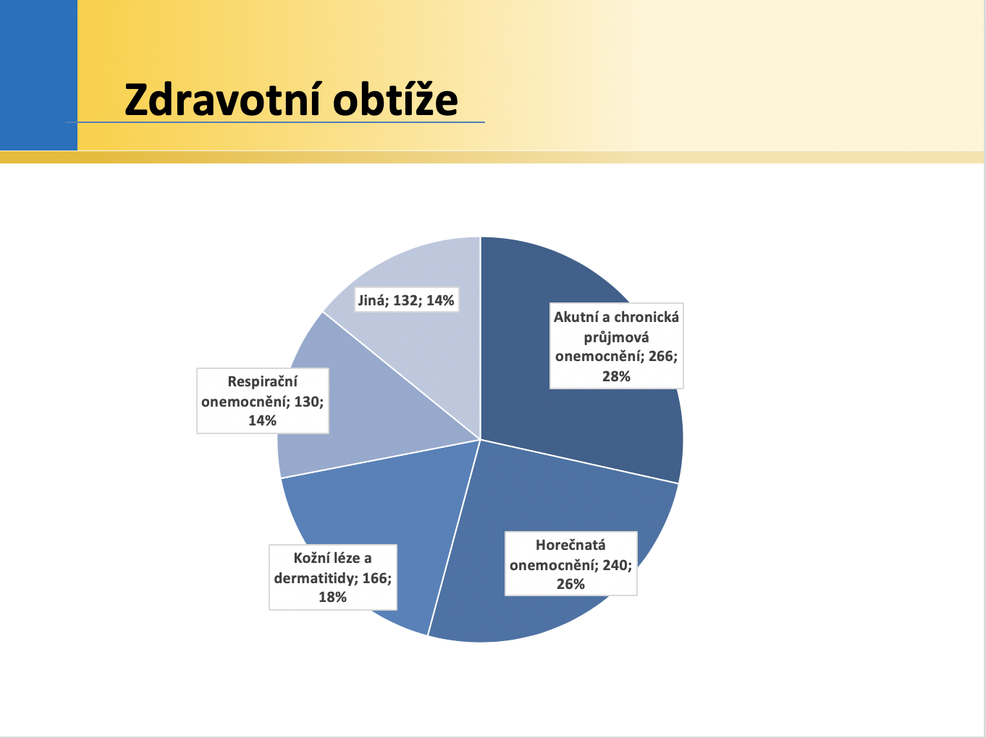

Slide 20
Zdravotní obtíže
6,9 % (64/934)
Preventabilní infekce
(očkování & antimalarika)
Onemocnění | N | %
Malárie | 27 | 2,9
Chřipka | 17 | 1,8
Vzteklina (postexpoziční profylaxe) | 14 | 1,5
Epidemická parotitida | 3 | 0,3
Virová hepatitida A | 1 | 0,1
Břišní tyfus | 1 | 0,1
Zarděnky | 1 | 0,1

Slide 21
Závěr
Narůst počtu cestovatelů
Pouze třetina cestovatelů do rizikových oblastí je řádně připravena
Problém představují zejména pracovní pobyty
Nutnost komplexního předvýjezdové poradenství
Nejčastější preventabilní infekce představuje malárie a chřipka

